Slide 1

Debate de Control Político
Comisión 1ª de Cámara
Reactivación de la economía y su tratamiento desigual en los planes piloto

Slide 2
Contenido
1. Recuperación de la economía
2. Entidades territoriales
3. Línea de crédito para sectores más afectados

Slide 3
Recuperación de la Economía

Slide 4
La caída del PIB para el primer semestre y segundo trimestre del 2020 fue mayor en otros países de la región y en países desarrollados que en Colombia
Crecimiento económico,
primer semestre y segundo trimestre 2020
Fuente: Instituto de estadísticas de cada país

Slide 5
En efecto, el decrecimiento previsto de Colombia sería menor que el de la región
Crecimiento regional estimado 2020,
(variación anual %)
Fuente: WEO. Cálculos: DGPM-MHCP

Slide 6
El deterioro del Mercado laboral ha sido generalizado entre países latinoamericanos. La disminución del tráfico está asociada con la caída en la participación laboral
Cambio en la Tasa Global de Participación y la variación de tráfico*
Mes de junio
Cambio en la Tasa de Ocupación y la variación de tráfico*
Mes de junio
* La variación del tráfico de mayo respecto a la semana del 2 al 8 marzo. Variación anual de la TGP
Fuente: DANE and Coronavirus impact dashboard del BID. Cálculos: DGPM-MHCP

Slide 7
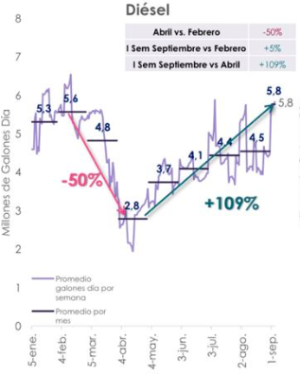
Energía no regulada
Fuente: SICOM

Slide 8
La reapertura paulatina que se ha venido dando en los últimos meses ya está mostrando resultados
La confianza de los empresarios se ha venido recuperando. De hecho, el ICCO ya se encuentra en terreno positivo
Índice de Confianza Industrial (ICI)
Índice de Confianza Comercial (ICCO)
Fuente: FEDESARROLLO.

Slide 9
La reapertura paulatina que se ha venido dando en los últimos meses ya está mostrando resultados
El sector vivienda también ha mostrado una recuperación marcada, recuperando niveles de ventas registrados previo a la emergencia
Ventas VIS mensuales (Unidades)
Ventas No VIS mensuales (Unidades)
Fuente: Cálculos del Ministerio de Vivienda, Ciudad y Territorio con base en información de Galería Inmobiliaria.

Slide 10
Líneas de crédito para restaurantes y bares

Slide 11
Línea de crédito para restaurantes y bares
Los restaurantes y los bares pueden acceder a todas las líneas de crédito del programa Unidos por Colombia, y en particular, a la línea de crédito de sectores más afectados aprobada por el Comité de Garantías en su sesión del 18 de junio de 2020.
Los criterios para los sectores que pueden acceder a la línea de sectores más afectados fueron los siguientes:
Caída en ventas mayores al 80%.
Sectores por las actividades no permitidas, establecidas en los artículos 5 y 8 del Decreto 749 del 28 de mayo de 2020.
Sectores estratégicos para la emergencia sanitaria.
A través del criterio 2, se dio acceso a esta línea a los restaurantes y los bares.

Slide 12
Línea de crédito para restaurantes y bares
Las condiciones de esta línea son más favorables respecto de las demás líneas aprobadas:
Mayor cobertura: 90% versus 80% en otras líneas.
Subsidio a la comisión: 75% a cargo de la Nación.
Mayor plazo: 60 meses versus 24/36 meses en otras líneas.
Mayor período de gracia: mínimo 12 meses versus 3-4 meses en otras líneas.
Destino del crédito: capital de trabajo.

Slide 13
Línea de crédito para restaurantes y bares
El acceso del sector de alojamiento y servicios de comida, del que hacen parte los restaurantes y bares, al programa Unidos por Colombia ha sido importante:
Línea FNG / Actividad Económica | # Operaciones | $ Monto Desembolsos (millones) | %
PYMES HASTA EL 80% | 1.213 | $120.501 | 33,68%
MICROEMPRESAS HASTA EL 80% | 1.902 | $13.884 | 3,88%
MICROEMPRESAS HASTA EL 70% | 4.811 | $20.807 | 5,81%
TRABAJADORES INDEPENDIENTES AL 80% | 1.117 | $12.546 | 3,51%
TRABAJADORES INDEPENDIENTES FINTECH AL 80% | 21 | $17 | 0,00%
NOMINAS PYMES AL 90% | 841 | $49.460 | 13,82%
NOMINAS MICROEMPRESAS AL 90% | 2 | $35 | 0,01%
MICROEMPRESARIOS FORMALES AL 75% | 2.047 | $15.469 | 4,32%
MICROEMPRESARIOS INFORMALES AL 60% | 4.533 | $22.386 | 6,26%
SECTORES MAS AFECTADOS AL 90% | 18 | $7.049 | 1,97%
UNIDOS POR PEREIRA AL 80% | 40 | $269 | 0,08%
SECTORES MAS AFECTADOS GRAN EMPRESA AL 90% | 1 | $2.500 | 0,70%
UNIDOS POR COLOMBIA GRAN EMPRESA AL 80% | 4 | $92.900 | 25,96%
Total general | 16.550 | 357.823 | 100%

Slide 14
Entidades Territoriales

Slide 15
Estrategias ante el impacto de la Pandemia
Aumentar ingresos sin impactar actividad productiva.
Reasignar gastos.
Desacumular activos.
Incrementar deuda.

Slide 16
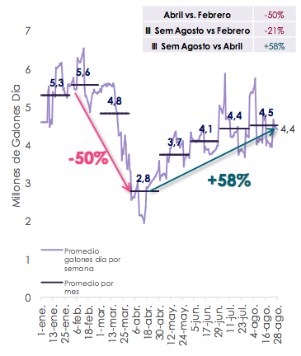
El aumento de la distribución de la sobretasa al ACPM para las ET del 50% al 100% y la recuperación de la demanda de diésel contribuyeron a recuperar la caída de ingresos territoriales
Consumo de diésel
Giros a departamentos por recaudo de sobretasa al ACPM - 2020
Enero | Febrero | Marzo | Abril | Mayo | Junio | Julio
$24,272 | $24,355 | $20,669 | $12,715 | $16,882 | $37,423 | $41,668
Flexibilización de acuerdos de pago con contribuyentes
Fuente: SICOM

Slide 17
Los Decretos 461 y 678 de 2020 posibilitaron reorientación de rentas con destinación específica
Objetivo: Dotar de flexibilidad presupuestal a las entidades territoriales para conjurar los efectos de la crisis.
Notes:
No se cuenta con información que permita medir con exactitud el efecto de la reorientación de rentas de destinación específica. Se creó un reporte dentro del FUT para poder contar con estas cifras y ya se materializó por medio de la Resolución 144 de 2020 de la Contaduría General de la Nación.
El decreto 461 de 2020, dictado con ocasión de la primera declaratoria de emergencia económica estableció la posibilidad de reorientar rentas de destinación específica a los gastos asociados a la emergencia económica, permitiéndoles a las entidades territoriales poder atender esas necesidades que derivaron por la pandemia. Igualmente, y con el fin de beneficiar a los contribuyentes, este decreto también permitió a gobernadores y alcaldes reducir las tarifas de los impuestos de las entidades territoriales. (Decreto 461 de 2020 está vigente hasta la declaratoria de emergencia sanitaria, 30 de noviembre de 2020.

Slide 18
Disminución de activos por parte de las ET para atender necesidades corrientes. FONPET-Desahorro extraordinario
El Articulo 9 del Decreto 678 de 2020 permite que las entidades territoriales puedan disminuir sus activos para atender necesidades corrientes. Permite un Desahorro extraordinario para la Vigencia 2020:
Entidades con cobertura igual o superior al 80% de su pasivo pensional en el Sector Propósito General, y con otros sectores cubiertos con el 125% podrán solicitar, independientemente de las fuentes de dicho sector, los recursos que superen dicho porcentaje.
.
Para gastos de funcionamiento e inversión.

Slide 19
Disminución de activos por parte de las ET para atender necesidades corrientes. FONPET-Desahorro extraordinario
Articulo 9 del Decreto 678 de 2020:
El retiro extraordinario es aplicable si las entidades están cumpliendo con los requisitos de ley (requisitos habilitantes, aportes al FONPET, información a PASIVOCOL).
FONPET deberá realizar el traslado de recursos que superen el porcentaje del 80% del Sector Propósito General para completar faltantes de los otros sectores (La cobertura del Sector Educación y Sector Salud se mantiene sobre el 125%).
Entidades rezagadas, sólo podrán hacer desahorro extraordinario por un 3% de los excedentes sobre una cobertura del pasivo del Sector Central del 80%.

Slide 20
Desahorro Extraordinario:
Disminución de activos por parte de las ET para atender necesidades corrientes. FONPET-Desahorro extraordinario
Cobertura del 80%
Cobertura del 125%
Cobertura del 125%
Sector
Propósito General
Sector
Educación
Sector
Salud
Desahorro Extraordinario
Traslados
Traslados

Slide 21
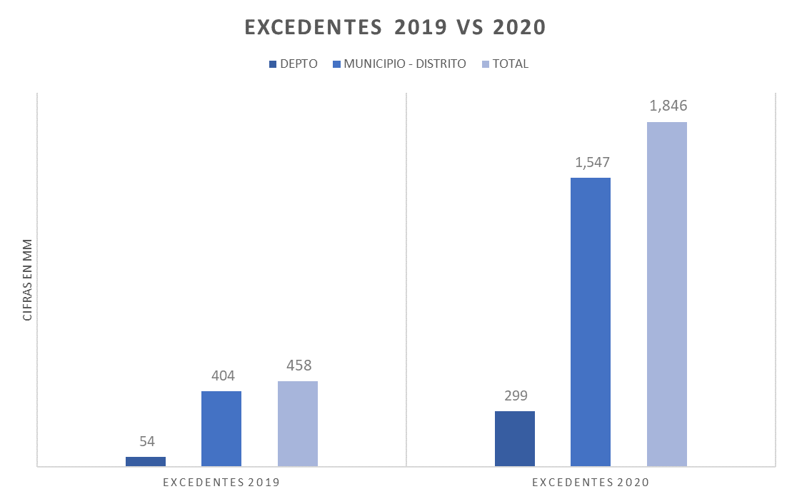
Disminución de activos por parte de las ET para atender necesidades corrientes. FONPET-Desahorro extraordinario
FONPET
Potencial mayor
desahorro entre
2019 y 2020 por
$1.4 billones
El Desahorro extraordinario va a permitir que las Entidades Territoriales puedan desahorrar excedentes por $1.8 billones. Cifra superior en 305% al desahorro del año 2019.
Notes:
Ajustar las no cumplidas

Slide 22
Ley 358 de 1997
Decreto 678 de 2020
Capacidad de endeudamiento al 80% del indicador deuda/ingresos corrientes
Capacidad de endeudamiento al 100% del indicador deuda/ingresos corrientes
Junio de 2020
$7,8 billones
Junio de 2020
$11 billones
Capitales
Efecto Decreto 678/20
Junio de 2020
$4,4 billones
junio de 2020
$6,5 billones
Departamentos
Efecto Decreto 678/20
Fuente: DAF con información Secretarías de Hacienda y FUT.
Notes:
El Decreto 678/20 flexibilizó el monto y el plazo de los créditos de tesorería. A su vez, modificó temporalmente los requisitos para los créditos de reactivación económica (de largo plazo), incrementando la capacidad de endeudamiento del 80% al 100% de la relación entre deuda con respecto a los ingresos corrientes. A su vez, cuando una entidad territorial supere el 100% no requeriría autorización del MHCP, siempre que su calificación de riesgo sea la máxima nota (AAA).
Tanto para departamentos como municipios capitales, el incremento del indicador de capacidad de endeudamiento al 100% ha significado una minimización de la pérdida de capacidad de endeudamiento derivada del descenso de los ingresos corrientes. Prueba de ello es que, de no haberse expedido el Decreto 678/20, el monto adicional de deuda de los departamentos y capitales (medido al 31 de diciembre de 2019), se hubiera reducido en 38% y 35% respectivamente, debido a las caídas en los ingresos corrientes registradas a junio de 2020. Con las reglas del Decreto 678/20, la reducción solo ha sido del orden del 5%.
Así, las entidades territoriales mantienen espacios significativos para apalancar gastos de inversión con recursos de crédito que contribuyan a la reactivación económica y a la materialización de los nuevos planes de desarrollo. Para las entidades de mayor tamaño (Bogotá, Antioquia, Barraquilla, por ejemplo), los informes recientes de las calificadoras de riesgo, una vez incorporados los supuestos de estrés por cuenta de la crisis, han ratificado las más altas notas crediticias Es importante transmitirle un mensaje de tranquilidad al sistema financiero para dinamizar las solicitudes de crédito por parte de los gobiernos subnacionales.

Slide 23
Anexos
Respuesta de la POLFA sobre investigaciones relacionadas con el alcohol ilegal / contrabando de bebidas alcohólicas

Slide 24
Respuesta de la POLFA sobre investigaciones relacionadas con el alcohol ilegal / contrabando de bebidas alcohólicas
Esta pregunta se trasladó a la POLFA, la cual respondió lo siguiente:
La Unidad Investigativa POLFA cuenta con 04 procesos estructurales orientados a la desarticulación de estructuras dedicadas al contrabando y falsificación de licor, asimismo se cuenta con 02 procesos de extinción de dominio cuyo fin es afectar las finanzas criminales de las organizaciones delictivas dedicadas al contrabando de este sector.

